Slide 1
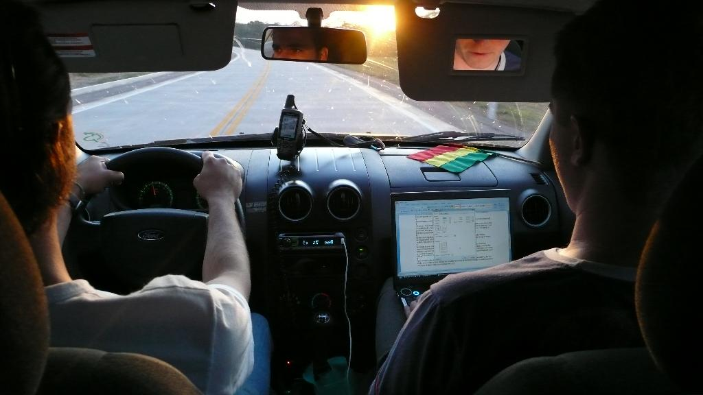





Slide 2
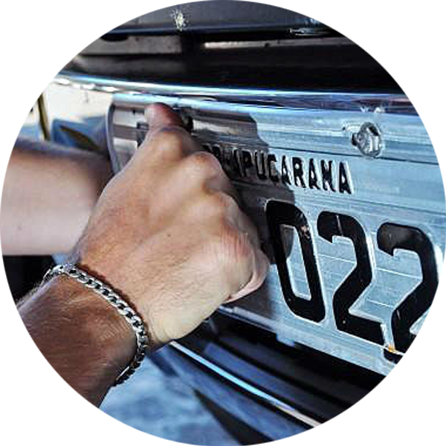



Solução:
Plataforma focada na tomada de decição que atinge potenciais clientes da Fiat.
Setor Automobilistico | Redes Sociais | Macroeconomia | Avaliação dos Consumidores

Slide 3
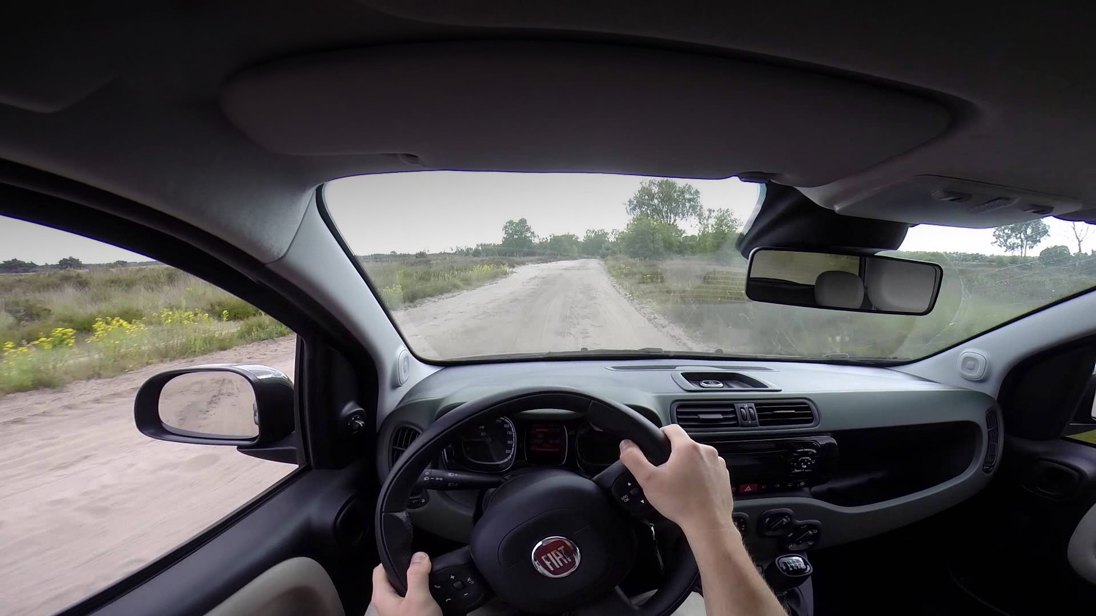
Test Drive e Marketing Direcionado

Slide 4
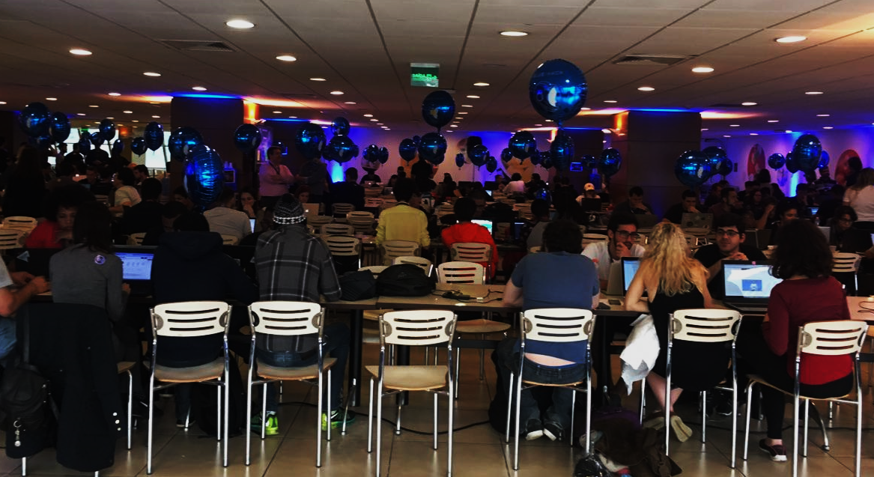




Renato Business | Jairo Desenvolvedor | Daniel Desenvolvedor | Mariana Designer

